Slide 1
Emogasanalisi arteriosa

Slide 2
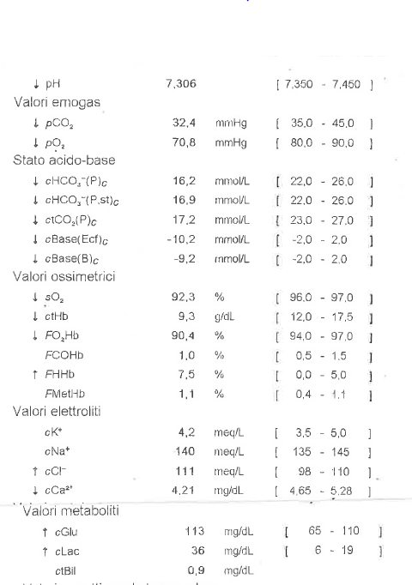
Emogasanalisi arteriosa
L'emogasanalisi viene eseguita per ottenere misurazioni precise:
della pressione parziale dell'ossigeno arterioso (PaO2)
della pressione parziale di diossido di carbonio arteriosa (PaCO2),
il livello di bicarbonato
la saturazione di ossigeno.
L'emogasanalisi è anche in grado di misurare accuratamente la carbossiemoglobina e la metaemoglobina.

Slide 3
Indicazioni
Identificazione e monitoraggio dei disturbi acido-base
Misurazione delle pressioni parziali dell'ossigeno (PaO ₂) e dell'anidride carbonica (PaCO ₂)
Valutazione della risposta agli interventi terapeutici (ad esempio, insulina nei pazienti con chetoacidosi diabetica)
Rilevamento e quantificazione dei livelli di emoglobine anomale (ad esempio, carbossiemoglobina e metaemoglobina)
Prelievo di un campione di sangue in un contesto di emergenza acuta quando il campionamento venoso non è fattibile

Slide 4
Controindicazioni
Un test di Allen modificato anormale
Infezione locale, trombo o anatomia distorta nel sito di puntura
Grave malattia vascolare periferica dell'arteria selezionata per il campionamento
Sindrome di Raynaud attiva

Slide 5
Controindicazioni parziali
INR ≥ 3
PTT ≥ 100s
Piastrine < 50.000/mcL

Slide 6
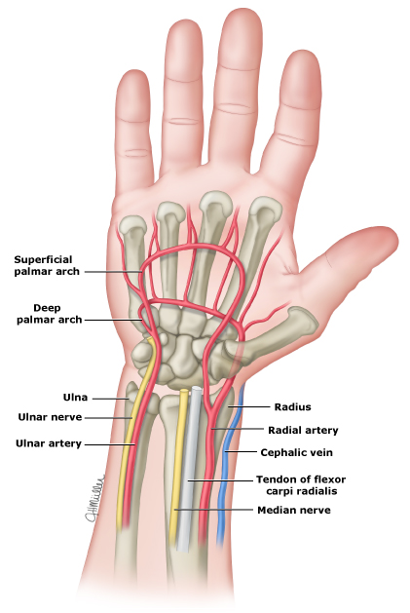
Arterie per emogasanalisi
Puntura di arteria percutanea:
Arteria radiale
Arteria brachiale
Arteria femorale
Arteria ascellare
Arteria dorsale del piede

Slide 7
Materiale
Guanti non sterili
Occhiali protettivi
Soluzione antisettica
siringa pre-eparinizzata da 3 ml con ago da 22 a 25 gauge e tappo per siringa
2 garze sterili
cerotto
sacchetto di plastica per rifiuti pericolosi con ghiaccio
contenitore per oggetti taglienti
Telo arrotolato

Slide 8
Accertamento
Presentarsi, identificare la persona assistita ed informarla della procedura.
Accertare la presenza di allergie all’antisettico.
Valutare la sede di esecuzione della puntura radiale.
Effettuare il controllo locale per verificare che non siano presenti ematomi, infiammazione, algie.
Eseguire il test di Allen modificato.

Slide 9
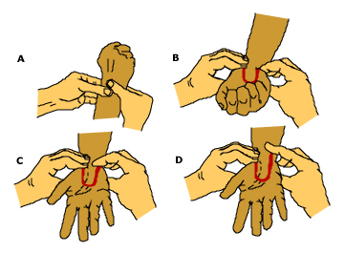
Test di allen modificato
Tenere la mano del paziente alta con il pugno chiuso
Comprimere le arterie radiale e ulnare vengono compresse (A)
Abbassare la mano (B)
aprire il pugno (C)
rilascia la pressione sull'arteria ulnare (D)
il colore della mano dovrebbe tornare entro 6 secondi, indicando un'arteria ulnare pervia.

Slide 10
PREPARAZIONE AMBIENTE E MATERIALE
Preparare il materiale: guanti non sterili, occhiali protettivi, soluzione antisettica, siringa EGA, 2 garze sterili, cerotto, contenitore rifiuti taglienti, sacchetto rifiuti pericolosi con ghiaccio, telo arrotolato.
Garantire la privacy ed il comfort, posizionare un telo sotto il braccio.

Slide 11
SICUREZZA ASSISTITO ED OPERATORE
Eseguire l’igiene delle mani.
Utilizzo dei DPI.
Posizionare l’assistito in posizione comoda.

Slide 12
ESECUZIONE
Aprire la confezione della siringa garantendo la non contaminazione, lasciare lo stantuffo retratto di 2-3 ml.
Palpare l’arteria radiale.
Eseguire l’antisepsi della cute e aspettare il tempo di asciugatura.
Posizionare la mano con il polso esteso sul telo arrotolato. Palpare l’arteria sopra al sito di puntura con il dito indice e il medio della mano on dominante. Impugnare la siringa con la mano dominante (non toccare direttamente l’area che deve essere punta). Pungere l'arteria con l'ago a un angolo di 30-45 gradi.
Prelevare 3-5 ml di sangue arterioso.

Slide 13
ESECUZIONE
Rimuovere l'ago e applicare contemporaneamente una pressione sul sito di puntura con una garza sterile fino al raggiungimento dell'emostasi. Questa operazione richiede solitamente 5minuti in un paziente non in terapia anticoagulante. (altrimenti almeno 10-15 minuti).
Rimuovere l’ago.
Applicare il tappo protettivo.
Rimuovere l’aria in eccesso nella siringa tenendola in posizione verticale e picchiettando leggermente la siringa.
Elimina l’ago nell’apposito contenitore.

Slide 14
FASE FINALE
Ricopre l’assistito far assumere una posizione confortevole.
Smaltire il materiale di consumo come da normativa vigente.
Posizionare il prelievo nel sacchetto rifiuti pericolosi con ghiaccio e segnalare eventuale FiO2 erogata.
Esegue l’igiene delle mani.
Controlla l’assistito e rileva la comparsa di eventuali eventi avversi.

Slide 15
Assistenza post-procedura
i pazienti devono essere monitorati per rilevare eventuali nuovi sintomi, come alterazioni del colore della pelle, dolore persistente o in peggioramento, sanguinamento attivo e compromissione del movimento o della sensibilità dell'arto. Il monitoraggio è particolarmente importante nei pazienti sottoposti a terapia anticoagulante o a trombolitici, poiché in tali pazienti si può osservare sanguinamento anche se la puntura è avvenuta ore prima

Slide 16
Complicanze comuni
Dolore locale e parestesia
ematomi
Emorragie locali minori

Slide 17
Complicanze meno comuni/rare
Emorragie locali moderata o grave
Risposta vasovagale
Vasospasmo arterioso
Infezione del sito di puntura
Occlusione arteriosa da ematoma
Trombosi
Lesione nervosa
Lacerazione del vaso

Slide 18
TRASPORTO E ANALISI
Il campione di sangue arterioso deve essere posto su ghiaccio durante il trasporto al laboratorio e quindi analizzato il più rapidamente possibile. Ciò riduce il consumo di ossigeno da parte di leucociti o piastrine (ovvero, furto di leucociti o piastrine), che può causare una pressione parziale di ossigeno arterioso (PaO2) bassa.

